Slide 1
ברוכים הבאים ל
שיעור דף יומי אונליין
יום שלישי כ"ח באדר ה'תש"פ
השיעור יתחיל בשעה 21:30
מסכת שבת יז ע"ב (משנה) - יט ע"א (שורה 2)
מגיד השיעור: הראל שפירא
השיעור היום מוקדש לרפואת אלעד צפריר בן דנה

Slide 2
דף יז עמוד ב - דף יח עמוד א
משנה
ב"ש אומרים: אין שורין דיו וסמנים וכרשינין אלא כדי שישורו מבעוד יום,
וב"ה מתירין.
ב"ש אומרים: אין נותנין אונין של פשתן לתוך התנור אלא כדי שיהבילו מבעוד יום, ולא את הצמר ליורה אלא כדי שיקלוט העין,
וב"ה מתירין.
ב"ש אומרים: אין פורסין מצודות חיה ועופות ודגים אלא כדי שיצודו מבעוד יום,
וב"ה מתירין.
ב"ש אומרים: אין מוכרין לנכרי ואין טוענין עמו ואין מגביהין עליו אלא כדי שיגיע למקום קרוב,
ובית הלל מתירין.
ב"ש אומרים: אין נותנין עורות לעבדן ולא כלים לכובס נכרי אלא כדי שיעשו מבעוד יום,
ובכולן בית הלל מתירין עם השמש.
אמר רשב"ג: נוהגין היו בית אבא שהיו נותנין כלי לבן לכובס נכרי שלשה ימים קודם לשבת.
ושוין אלו ואלו שטוענין קורת בית הבד ועגולי הגת.
ע"א

Slide 3
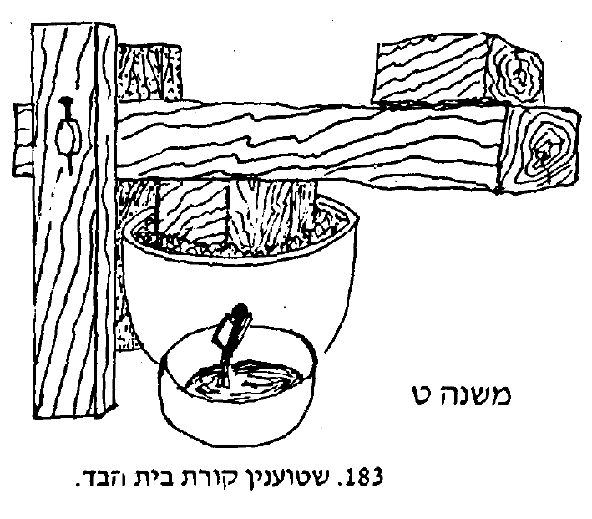
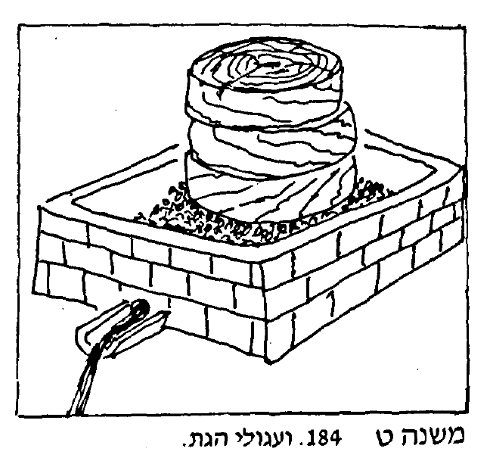
דף יז עמוד ב - דף יח עמוד א
ושוין אלו ואלו שטוענין קורת בית הבד ועגולי הגת.
מתוך: פירוש חי
ע"א

Slide 4
דף יז עמוד ב - דף יח עמוד א
משנה
ב"ש אומרים: אין שורין דיו וסמנים וכרשינין אלא כדי שישורו מבעוד יום,
וב"ה מתירין.
ב"ש אומרים: אין נותנין אונין של פשתן לתוך התנור אלא כדי שיהבילו מבעוד יום, ולא את הצמר ליורה אלא כדי שיקלוט העין,
וב"ה מתירין.
ב"ש אומרים: אין פורסין מצודות חיה ועופות ודגים אלא כדי שיצודו מבעוד יום,
וב"ה מתירין.
ב"ש אומרים: אין מוכרין לנכרי ואין טוענין עמו ואין מגביהין עליו אלא כדי שיגיע למקום קרוב,
ובית הלל מתירין.
ב"ש אומרים: אין נותנין עורות לעבדן ולא כלים לכובס נכרי אלא כדי שיעשו מבעוד יום,
ובכולן בית הלל מתירין עם השמש.
אמר רשב"ג: נוהגין היו בית אבא שהיו נותנין כלי לבן לכובס נכרי שלשה ימים קודם לשבת.
ושוין אלו ואלו שטוענין קורת בית הבד ועגולי הגת.
ע"א

Slide 5
דף יח עמוד א
משנה
ב"ש אומרים: אין שורין דיו וסמנים וכרשינין אלא כדי שישורו מבעוד יום,
וב"ה מתירין.
גמרא
מאן תנא נתינת מים לדיו זו היא שרייתן?
אמר רב יוסף:
רבי היא, דתניא:
אחד נותן את הקמח וא' נותן את המים - האחרון חייב, דברי רבי.
רבי יוסי אומר: אינו חייב עד שיגבל.
א"ל אביי:
ודילמא עד כאן לא קאמר ר' יוסי אלא בקמח דבר גיבול הוא,
אבל דיו דלאו בר גיבול הוא אימא ליחייב!
לא סלקא דעתך, דתניא:
אחד נותן את האפר ואחד נותן את המים - האחרון חייב, דברי רבי.
ר' יוסי ברבי יהודה אומר: עד שיגבל.
ודילמא מאי "אפר" - עפר דבר גיבול הוא?
והתניא: אפר, והתניא: עפר !
מידי גבי הדדי תניא?!
מתי מתחייב? | בר גיבול | לאו בר גיבול
רבי | בנתינת המים | בנתינת המים
רבי יוסי | כשיגבל | בנתינת המים

Slide 6
ת"ר:
פותקין מים לגינה ע"ש עם חשיכה, ומתמלאת והולכת כל היום כולו.
ומניחין מוגמר תחת הכלים (ע"ש), ומתגמרין והולכין כל היום כולו.
ומניחין גפרית תחת הכלים (ע"ש עם חשיכה), ומתגפרין והולכין כל השבת כולה.
ומניחין קילור ע"ג העין ואיספלנית על גבי מכה (ע"ש עם חשיכה), ומתרפאת והולכת כל היום כולו.
אבל אין נותנין חטין לתוך הריחים של מים אלא בכדי שיטחנו מבעוד יום.
מאי טעמא?
אמר רבה: מפני שמשמעת קול.
א"ל רב יוסף:
ולימא מר משום שביתת כלים, דתניא: "וּבְכֹל אֲשֶׁר אָמַרְתִּי אֲלֵיכֶם תִּשָּׁמֵרוּ" - לרבות שביתת כלים.
אלא אמר רב יוסף: משום שביתת כלים.
והשתא דאמרת לב"ה אית להו שביתת כלים דאורייתא,
גפרית ומוגמר מאי טעמא שרו? - משום דלא קעביד מעשה.
אונין של פשתן מאי טעמא שרו? - משום דלא עביד מעשה ומינח נייחא.
מצודת חיה ועוף ודגים דקא עביד מעשה מאי טעמא שרו? - התם נמי בלחי וקוקרי דלא קעביד מעשה.
דף יח עמוד א

Slide 7
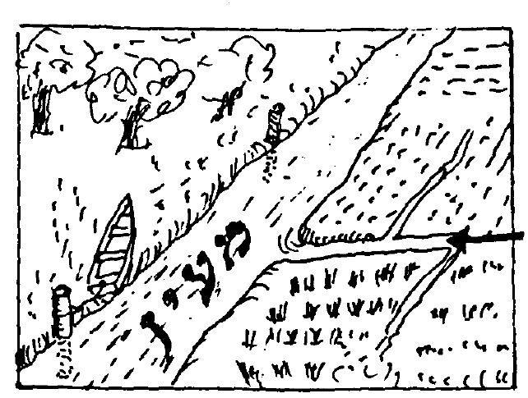
מתוך: פירוש חי

Slide 8
ת"ר:
פותקין מים לגינה ע"ש עם חשיכה, ומתמלאת והולכת כל היום כולו.
ומניחין מוגמר תחת הכלים (ע"ש), ומתגמרין והולכין כל היום כולו.
ומניחין גפרית תחת הכלים (ע"ש עם חשיכה), ומתגפרין והולכין כל השבת כולה.
ומניחין קילור ע"ג העין ואיספלנית על גבי מכה (ע"ש עם חשיכה), ומתרפאת והולכת כל היום כולו.
אבל אין נותנין חטין לתוך הריחים של מים אלא בכדי שיטחנו מבעוד יום.
מאי טעמא?
אמר רבה: מפני שמשמעת קול.
א"ל רב יוסף:
ולימא מר משום שביתת כלים, דתניא: "וּבְכֹל אֲשֶׁר אָמַרְתִּי אֲלֵיכֶם תִּשָּׁמֵרוּ" - לרבות שביתת כלים.
אלא אמר רב יוסף: משום שביתת כלים.
והשתא דאמרת לב"ה אית להו שביתת כלים דאורייתא,
גפרית ומוגמר מאי טעמא שרו? - משום דלא קעביד מעשה.
אונין של פשתן מאי טעמא שרו? - משום דלא עביד מעשה ומינח נייחא.
מצודת חיה ועוף ודגים דקא עביד מעשה מאי טעמא שרו? - התם נמי בלחי וקוקרי דלא קעביד מעשה.
דף יח עמוד א
שמות כג/יב-יג:
שֵׁשֶׁת יָמִים תַּעֲשֶׂה מַעֲשֶׂיךָ וּבַיּוֹם הַשְּׁבִיעִי תִּשְׁבֹּת לְמַעַן יָנוּחַ שׁוֹרְךָ וַחֲמֹרֶךָ וְיִנָּפֵשׁ בֶּן אֲמָתְךָ וְהַגֵּר. וּבְכֹל אֲשֶׁר אָמַרְתִּי אֲלֵיכֶם תִּשָּׁמֵרוּ...
רש"י:
והשתא דאמרת בית הלל אית להו שביתת כלים. דהא על כרחיך האי מתניתא בית הלל מדשרי בהנך וקתני דרחיים אסור משום שביתת כלים:
תוס':
אונין של פשתן מאי טעמא שרו. הא דנקיט אונין טפי מדיו וסממנין וכרשינין משום דהתם פשיטא דליכא מעשה כלל אבל באונין התנור עושה קצת מעשה כשמחממו ועוד דבהנך לא הזכיר כלי אבל גבי אונין הוזכר התנור
משנה יז ע"ב
ב"ש אומרים: אין שורין דיו וסמנים וכרשינין אלא כדי שישורו מבעוד יום,
וב"ה מתירין.
ב"ש אומרים: אין נותנין אונין של פשתן לתוך התנור אלא כדי שיהבילו מבעוד יום, ולא את הצמר ליורה אלא כדי שיקלוט העין,
וב"ה מתירין.
ב"ש אומרים: אין פורסין מצודות חיה ועופות ודגים אלא כדי שיצודו מבעוד יום,
וב"ה מתירין.

Slide 9
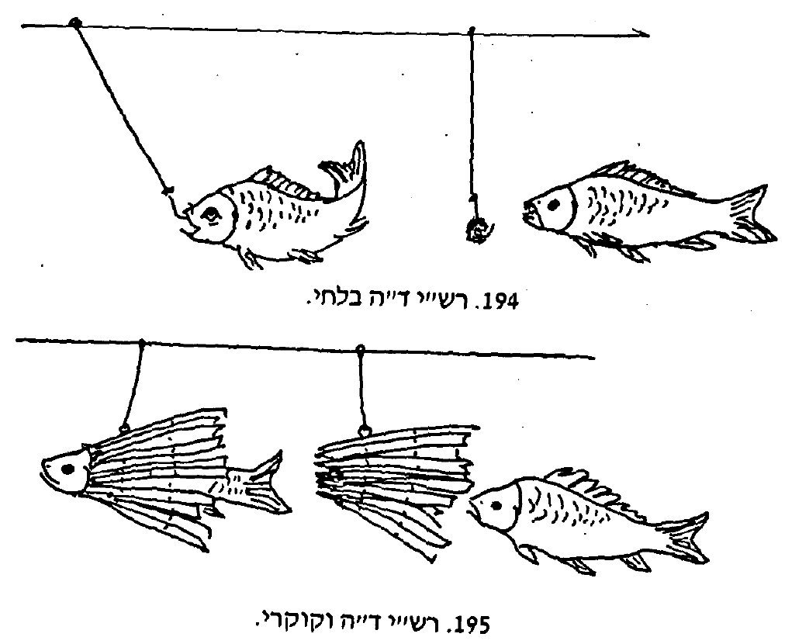
מתוך: פירוש חי

Slide 10
ת"ר:
פותקין מים לגינה ע"ש עם חשיכה, ומתמלאת והולכת כל היום כולו.
ומניחין מוגמר תחת הכלים (ע"ש), ומתגמרין והולכין כל היום כולו.
ומניחין גפרית תחת הכלים (ע"ש עם חשיכה), ומתגפרין והולכין כל השבת כולה.
ומניחין קילור ע"ג העין ואיספלנית על גבי מכה (ע"ש עם חשיכה), ומתרפאת והולכת כל היום כולו.
אבל אין נותנין חטין לתוך הריחים של מים אלא בכדי שיטחנו מבעוד יום.
מאי טעמא?
אמר רבה: מפני שמשמעת קול.
א"ל רב יוסף:
ולימא מר משום שביתת כלים, דתניא: "וּבְכֹל אֲשֶׁר אָמַרְתִּי אֲלֵיכֶם תִּשָּׁמֵרוּ" - לרבות שביתת כלים.
אלא אמר רב יוסף: משום שביתת כלים.
והשתא דאמרת לב"ה אית להו שביתת כלים דאורייתא,
גפרית ומוגמר מאי טעמא שרו? - משום דלא קעביד מעשה.
אונין של פשתן מאי טעמא שרו? - משום דלא עביד מעשה ומינח נייחא.
מצודת חיה ועוף ודגים דקא עביד מעשה מאי טעמא שרו? - התם נמי בלחי וקוקרי דלא קעביד מעשה.
דף יח עמוד א

Slide 11
ת"ר:
פותקין מים לגינה ע"ש עם חשיכה, ומתמלאת והולכת כל היום כולו.
ומניחין מוגמר תחת הכלים (ע"ש), ומתגמרין והולכין כל היום כולו.
ומניחין גפרית תחת הכלים (ע"ש עם חשיכה), ומתגפרין והולכין כל השבת כולה.
ומניחין קילור ע"ג העין ואיספלנית על גבי מכה (ע"ש עם חשיכה), ומתרפאת והולכת כל היום כולו.
אבל אין נותנין חטין לתוך הריחים של מים אלא בכדי שיטחנו מבעוד יום.
מאי טעמא?
אמר רבה: מפני שמשמעת קול.
א"ל רב יוסף:
ולימא מר משום שביתת כלים, דתניא: "וּבְכֹל אֲשֶׁר אָמַרְתִּי אֲלֵיכֶם תִּשָּׁמֵרוּ" - לרבות שביתת כלים.
אלא אמר רב יוסף: משום שביתת כלים.
והשתא דאמרת לב"ה אית להו שביתת כלים דאורייתא,
גפרית ומוגמר מאי טעמא שרו? - משום דלא קעביד מעשה.
אונין של פשתן מאי טעמא שרו? - משום דלא עביד מעשה ומינח נייחא.
מצודת חיה ועוף ודגים דקא עביד מעשה מאי טעמא שרו? - התם נמי בלחי וקוקרי דלא קעביד מעשה.
והשתא דאמר רב אושעיא אמר רב אסי: מאן תנא שביתת כלים דאורייתא ב"ש היא ולא בית הלל -
לב"ש - בין קעביד מעשה בין דלא קעביד מעשה אסור,
לבית הלל - אע"ג דקעביד מעשה שרי.
והשתא דאמרת דלב"ש אע"ג דלא עביד מעשה אסור,
אי הכי מוגמר וגפרית מ"ט שרו ב"ש? - התם מנח אארעא.
גיגית ונר וקדרה ושפוד מ"ט שרו ב"ש? - דמפקר להו אפקורי.
דף יח עמוד א - דף יח עמוד ב
①
②
③
ע"ב

Slide 12
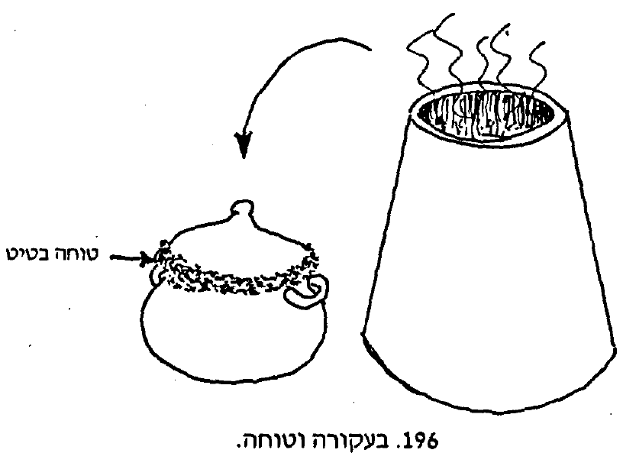
דף יח עמוד ב
מאן תנא להא דת"ר:
לא תמלא אשה קדרה עססיות ותורמסין ותניח לתוך התנור ע"ש עם חשכה,
ואם נתנן - למוצאי שבת אסורין בכדי שיעשו.
כיוצא בו:
לא ימלא נחתום חבית של מים ויניח לתוך התנור ע"ש עם חשכה,
ואם עשה כן - למוצאי שבת אסורין בכדי שיעשו.
לימא ב"ש היא ולא ב"ה?
אפילו תימא ב"ה, גזירה שמא יחתה בגחלים.
א"ה מוגמר וגפרית נמי לגזור!
התם לא מחתי להו, דאי מחתי סליק בהו קוטרא וקשי להו.
אונין של פשתן נמי ליגזור!
התם כיון דקשי להו זיקא לא מגלו ליה.
צמר ליורה ליגזור!
אמר שמואל: ביורה עקורה.
וניחוש שמא מגיס בה!
בעקורה וטוחה.
יח עמוד א:
...והשתא דאמר רב אושעיא אמר רב אסי: מאן תנא שביתת כלים דאורייתא ב"ש היא ולא בית הלל...
ברייתא יח עמוד א:
ומניחין מוגמר תחת הכלים (ע"ש), ומתגמרין והולכין כל היום כולו.
ומניחין גפרית תחת הכלים (ע"ש עם חשיכה), ומתגפרין והולכין כל השבת כולה.
❶
❷
❸
משנה יז עמוד ב:
ב"ש אומרים: אין נותנין אונין של פשתן לתוך התנור אלא כדי שיהבילו מבעוד יום, ולא את הצמר ליורה אלא כדי שיקלוט העין,
וב"ה מתירין.
מתוך: פירוש חי

Slide 13
דף יח עמוד ב
והשתא דאמר מר "גזירה שמא יחתה בגחלים" –
> האי קדרה חייתא - שרי לאנוחה ע"ש עם חשיכה בתנורא.
מ"ט? כיון דלא חזי לאורתא, אסוחי מסח דעתיה מיניה, ולא אתי לחתויי גחלים.
> ובשיל - שפיר דמי.
> בשיל ולא בשיל - אסיר.
> ואי שדא ביה גרמא חייא - שפיר דמי.

Slide 14
דף יח עמוד ב
והשתא דאמר מר: "כל מידי דקשי ליה זיקא לא מגלו ליה" –
> האי בשרא דגדיא ושריק - שפיר דמי.
> דברחא ולא שריק - אסור.
> דגדיא ולא שריק, דברחא ושריק - רב אשי שרי, ורב ירמיה מדיפתי אסיר.
ולרב אשי דשרי - (והתניא) "אין צולין בשר בצל וביצה אלא כדי שיצולו מבעוד יום"!
התם דברחא ולא שריק.
 |  | שריק | לא שריק
לישנא קמא | בשרא דגדיא | V | רב אשי: V רב ירמיה: X
 | בשרא דברחא | רב אשי: V רב ירמיה: X | X

Slide 15
דף יח עמוד ב
והשתא דאמר מר: "כל מידי דקשי ליה זיקא לא מגלו ליה" –
> האי בשרא דגדיא ושריק - שפיר דמי.
> דברחא ולא שריק - אסור.
> דגדיא ולא שריק, דברחא ושריק - רב אשי שרי, ורב ירמיה מדיפתי אסיר.
ולרב אשי דשרי - (והתניא) "אין צולין בשר בצל וביצה אלא כדי שיצולו מבעוד יום"!
התם דברחא ולא שריק.
איכא דאמרי:
> דגדיא - בין שריק בין לא שריק שפיר דמי.
> דברחא נמי ושריק - שפיר דמי.
> כי פליגי דברחא ולא שריק - דרב אשי שרי, ורב ירמיה מדפתי אסיר.
ולרב אשי דשרי - (והתניא) "אין צולין בשר בצל וביצה אלא כדי שיצולו מבעוד יום"!
התם בבשרא אגומרי.
אמר רבינא:
האי קרא חייא - שפיר דמי,
כיון דקשי ליה זיקא כבשרא דגדיא דמי.
 |  | שריק | לא שריק
לישנא קמא | בשרא דגדיא | V | רב אשי: V רב ירמיה: X
 | בשרא דברחא | רב אשי: V רב ירמיה: X | X
איכא דאמרי | בשרא דגדיא | V | V
 | בשרא דברחא | V | רב אשי: V רב ירמיה: X

Slide 16
דף יח עמוד ב
ב"ש אומרים אין מוכרין:
ת"ר:
ב"ש אומרים:
לא ימכור אדם חפצו לנכרי,
ולא ישאילנו,
ולא ילונו,
ולא יתן לו במתנה -
אלא כדי שיגיע לביתו.
וב"ה אומרים:
כדי שיגיע לבית הסמוך לחומה.
רבי עקיבא אומר:
כדי שיצא מפתח ביתו.
א"ר יוסי בר' יהודה:
הן הן דברי רבי עקיבא הן הן דברי בית הלל,
לא בא רבי עקיבא אלא לפרש דברי ב"ה.
משנה יז ע"ב - יח ע"א
ב"ש אומרים: אין שורין דיו וסמנים וכרשינין אלא כדי שישורו מבעוד יום,
וב"ה מתירין.
ב"ש אומרים: אין נותנין אונין של פשתן לתוך התנור אלא כדי שיהבילו מבעוד יום, ולא את הצמר ליורה אלא כדי שיקלוט העין,
וב"ה מתירין.
ב"ש אומרים: אין פורסין מצודות חיה ועופות ודגים אלא כדי שיצודו מבעוד יום,
וב"ה מתירין.
ב"ש אומרים: אין מוכרין לנכרי ואין טוענין עמו ואין מגביהין עליו אלא כדי שיגיע למקום קרוב,
ובית הלל מתירין.
ב"ש אומרים: אין נותנין עורות לעבדן ולא כלים לכובס נכרי אלא כדי שיעשו מבעוד יום,
ובכולן בית הלל מתירין עם השמש.
אמר רשב"ג: נוהגין היו בית אבא שהיו נותנין כלי לבן לכובס נכרי שלשה ימים קודם לשבת.
ושוין אלו ואלו שטוענין קורת בית הבד ועגולי הגת.
 | מתי מותר?
ב"ש: | כדי שיגיע לביתו
ב"ה לפי ת"ק: | כדי שיגיע לבית הסמוך לחומה
ב"ה לפי רבי עקיבא: | כדי שיצא מפתח ביתו

Slide 17
דף יח עמוד ב - דף יט עמוד א
ת''ר:
בש''א: לא ימכור אדם חמצו לנכרי, אלא אם כן יודע בו שיכלה קודם הפסח - דברי ב''ש.
ובית הלל אומרים: כל זמן שמותר לאוכלו - מותר למוכרו.
רבי יהודה אומר: כותח הבבלי וכל מיני כותח - אסור למכור ל' יום קודם הפסח.
ע"א
רש"י (פסחים כא ע"ב):
שלשים יום. דס''ל כב''ש וזה אינו נאכל מהר שאין אוכלין אותו אלא מטבילין בו והני שלשים יום משעה שחל עליו חובת ביעור מששואלין בהלכות הפסח
תוס' (פסחים כא ע"ב):
רבי יהודה אומר כותח וכל מיני כותח. אור''י בשם ר''ת דר''י אתי כב''ה ואסר בכותח משום דשם בעליו עליו ויודעים שהוא כותח של פלוני ויסברו שמכרו בפסח ע''י נכרי אי נמי יסברו שבפסח מכרו ישראל לנכרי ולכן אוסר ר' יהודה למכור כותח לנכרי...

Slide 18
שיעור דף יומי אונליין
מתקיים בשעה 21:30-22:15 בימים א-ה ובמוצ"ש
לסיוע טכני ולהקדשת שיעורים:daf-yomi@daf-yomi.com
יום | תוכן השיעור
יום א (כ"ו אדר) | טו ע"ב (10 שורות מלמטה) – טז ע"ב (2 שורות מלמטה)
יום ב (כ"ז אדר) | טז ע"ב (2 שורות מלמטה) – יז ע"ב (משנה)
יום ג (כ"ח אדר) | יז ע"ב (משנה) – יט ע"א (שורה 2)
יום ד (כ"ט אדר) | יט ע"א (שורה 2) – יט ע"ב (משנה)
יום ה (א' ניסן) | יט ע"ב (משנה) – כא ע"א (שורה ראשונה)
יום ו (ב' ניסן) | כא ע"א (שורה ראשונה) – כא ע"ב (שורה אחרונה)
מוצ"ש (ג' ניסן) | כא ע"ב (שורה אחרונה) – כג ע"א (שורה 12)
√
√
√

Slide 19
להתראות מחר בשיעור הבא
לידיעתכם:
שיעורי האונליין מוקלטים וזמינים לצפיה חוזרת [החל מעוד שעה] בפורטל הדף היומי (בספריית שיעורי שמע/וידאו) ובאפליקציה.
השיעור היום הוקדש לרפואת אלעד צפריר בן דנה
לסיוע טכני ולהקדשת שיעורים:daf-yomi@daf-yomi.com

